Slide 1





NHIỆT LIỆT CHÀO MỪNG
QUý THẦY CÔ VỀ DỰ giờ
MÔN TOÁN LỚP 6A
Giáo viên:Nguyễn Thị Thu Hiền
Tổ: Toán - Tin - Nghệ thuật
Trường THCS An Hải
Notes:
+ Để xem bài giảng, vui lòng ấn biểu tượng [PLAY].
+ Để chuyển slide, vui lòng ấn nút [TẾP THEO].
+ Để tải file nguồn bài giảng, file trình chiếu powerPoint quý thầy cô chọn vào mục [Tài nguyên/…/ Tệp/Tải xuống].

Slide 2

1
2
4
Hoa điểm 10
3
Em chọn hoa nào?

Slide 3





BÔNG HOA SỐ 1
Back
Chọn đáp án em cho là đúng nhất:
ƯCLN (6, 9) = ?
A. 3
B. 6
C. 9
D. 1

Slide 4
BÔNG HOA SỐ 2
Back
Chọn đáp án em cho là đúng nhất:
ƯCLN ( 5, 7) = ?
A. 5
B. 7
C. 35
D. 1

Slide 5
BÔNG HOA SỐ 3
Back
Chọn đáp án em cho là đúng nhất:
ƯCLN(70,140, 280) = ?
A. 70
B. 10
C. 7
D. 280

Slide 6
BÔNG HOA SỐ 4
Back
Chọn đáp án em cho là đúng nhất:
ƯCLN(2024, 20, 1) = ?
A. 2024
B. 20
C. 2
D. 1

Slide 7




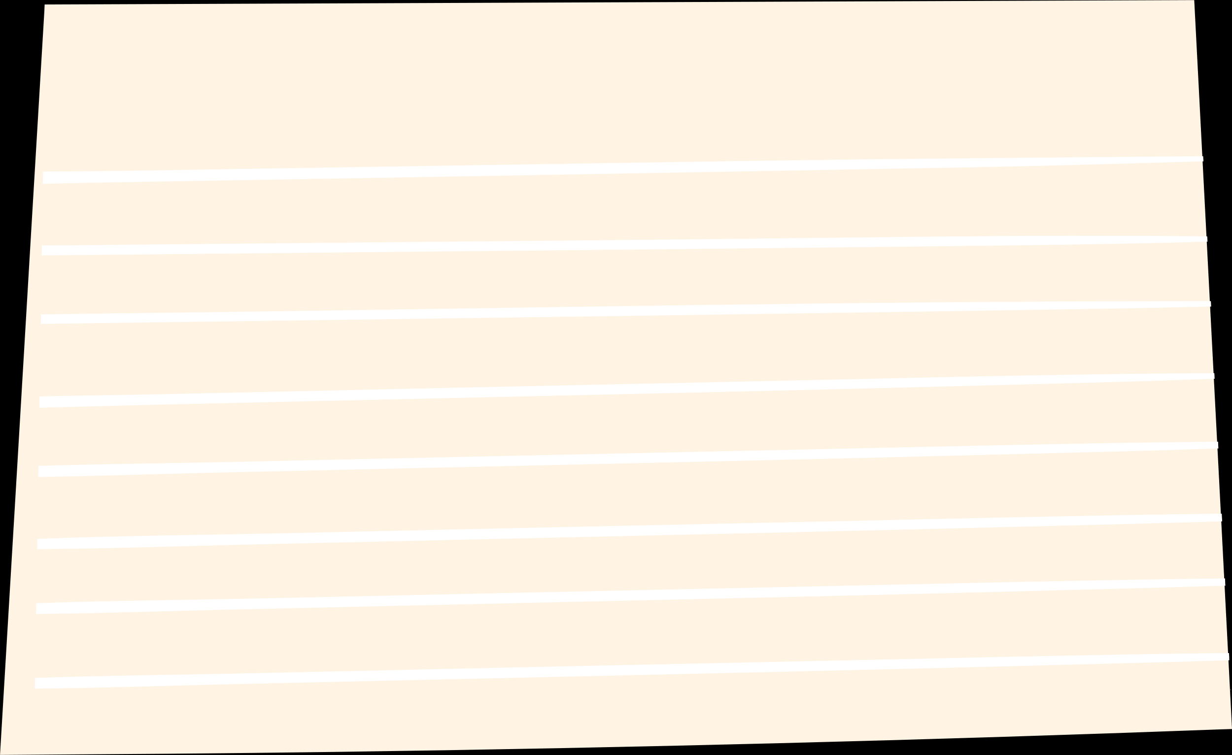


BÀI 11: ƯỚC CHUNG. ƯỚC CHUNG LỚN NHẤT
( 2 tiết)

Slide 8

NỘI DUNG
1
Ước chung và ước chung lớn nhất
2
Cách tìm ước chung lớn nhất
a. Tìm ước chung lớn nhất bằng cách phân tích các số ra thừa số nguyên tố
b. Tìm ước chung từ ước chung lớn nhất
3
Rút gọn về phân số tối giản.

Slide 9






2. CÁCH TÌM ƯỚC CHUNG LỚN NHẤT

Slide 10


Tìm ước chung lớn nhất bằng cách phân tích các số ra thừa số nguyên tố.
Ta có thể tìm ƯCLN(24, 60) theo các bước sau:
Bước 1. Phân tích 24 và 60 ra thừa số nguyên tố, ta được:
24 = 2. 2. 2. 3 = 2³ .3
60 = 2. 2. 3. 5 =2² .3. 5
Bước 2. Ta thấy 2 và 3 là các thừa số nguyên tố chung của 24 và 60.
Bước 3. Trong các phân tích ra thừa số nguyên tố của 24 và 60, số mũ nhỏ nhất của thừa số chung 2 là 2, số mũ nhỏ nhất của thừa số chung 3 là 1 nên ƯCLN(24, 60) = 2² . 3 = 12

Slide 11




Các bước tìm ƯCLN của hai hay nhiều số lớn hơn 1:
Bước 1. Phân tích mỗi số ra thừa số nguyên tố.
Bước 2. Chọn ra các thừa số nguyên tố chung.
Bước 3. Lập tích các thừa số đã chọn, mỗi thừa số lấy với số mũ nhỏ nhất. Tích đó là ƯCLN phải tìm.

Slide 12
Ví dụ 1: Tìm ƯCLN (45, 150),
biết 45 = 3² . 5 và 150 = 2 . 3. 5²
Giải:
Ta có : 45 = 3² . 5
150 = 2 . 3. 5²
=> ƯCLN(45, 150) = 3 . 5 = 15

Slide 13




Ví dụ 2:
Tìm ƯCLN (40,70)
40 = 2³.5
70 = 2. 5 . 7
=> ƯCLN (40, 70) = 3.5 = 15

Slide 14
Bài tập 1: Hoạt động nhóm
Tìm ƯCLN của :
a) 36, 84 b) 30,42,180

Slide 15

Tìm ước chung từ ước chung lớn nhất
Ta đã biết ƯC (24, 28) = {1; 2; 4} và ƯCLN (24, 28) = 4
Ta thấy 1; 2; 4 là tất cả ước của 4.
Để tìm ước chung của các số, ta có thể làm như sau:
1. Tìm ƯCLN của các số đó.
2. Tìm các ước của ƯCLN đó.

Slide 16
Ví dụ: Tìm ƯC(75, 105)
Ta có : 75 = 3.5².
105 = 3. 5. 7
=> ƯCLN (75, 105) = 3 . 5 = 15
=> ƯC ( 75, 105) = Ư (15) = {1; 3; 5; 15}

Slide 17


3. RÚT GỌN VỀ PHẦN SỐ TỐI GIẢN

Slide 18

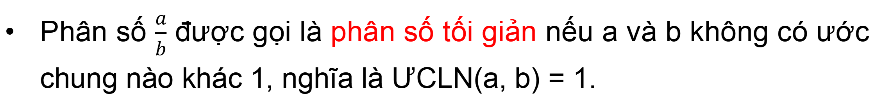
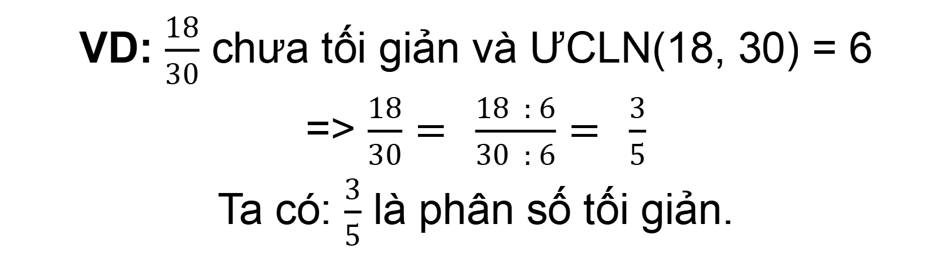
Vận dụng ƯCLN để rút gọn về phân số tối giản
Ta rút gọn phân số bằng cách chia cả tử và mẫu của phân số đó cho một ước chung khác 1 (nếu có).
Phân số $\frac{a}{b}$ được gọi là phân số tối giản nếu a và b không có ước chung nào khác 1, nghĩa là ƯCLN(a, b) = 1.
VD: $\frac{18}{30}=\frac{6}{10}=\frac{3}{5}$
Để đưa một phân số chưa tối giản $\frac{a}{b}$ về phân số tối giản, ta chia cả tử và mẫu cho ƯCLN(a,b).
VD: $\frac{18}{30}$ chưa tối giản và ƯCLN(18, 30) = 6
=> $\frac{18}{30}= \frac{18 : 6}{30 : 6}= \frac{3}{5}$
Ta có: $\frac{3}{5}$ là phân số tối giản.

Slide 19

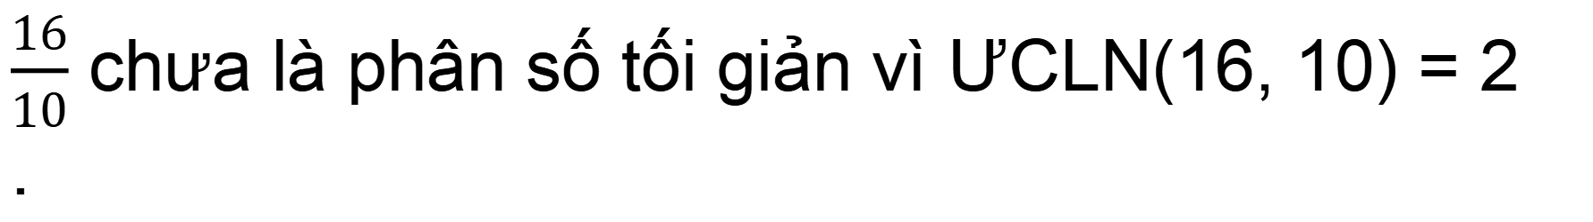
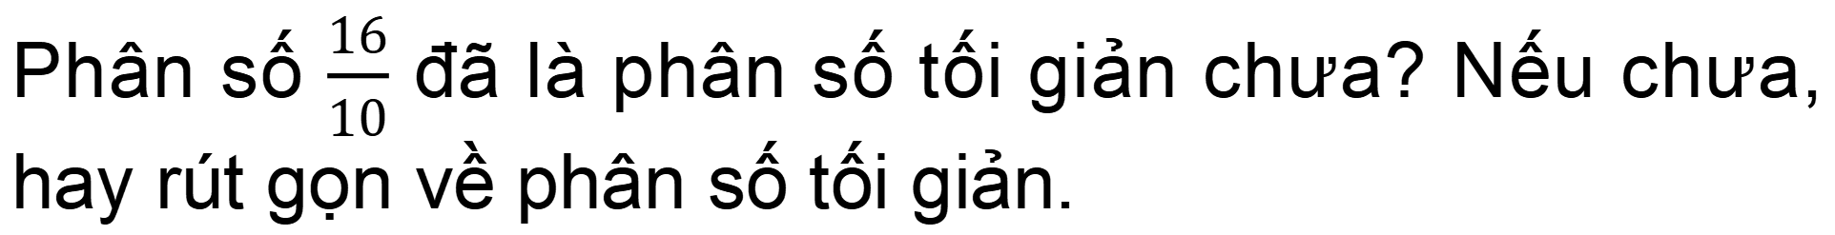
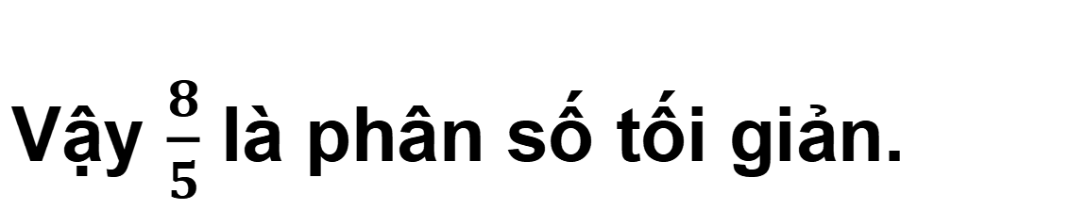
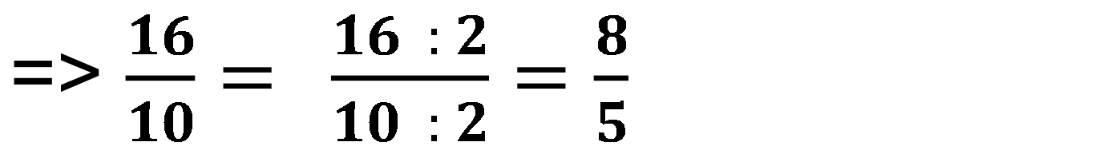
Phân số $\frac{16}{10}$ đã là phân số tối giản chưa? Nếu chưa, hay rút gọn về phân số tối giản.
Giải:
$\frac{16}{10}$ chưa là phân số tối giản vì ƯCLN(16, 10) = 2
.
=> $\frac{16}{10}= \frac{16 : 2}{10 : 2}=\frac{8}{5}$
Vậy $\frac{8}{5}$ là phân số tối giản.

Slide 20
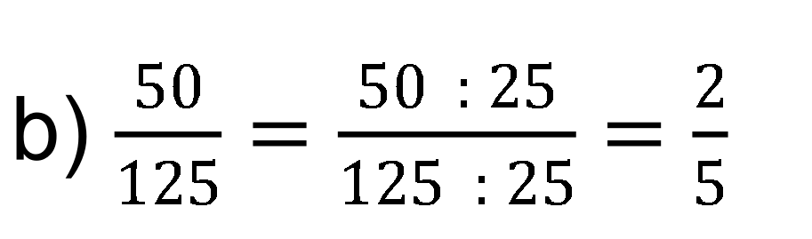
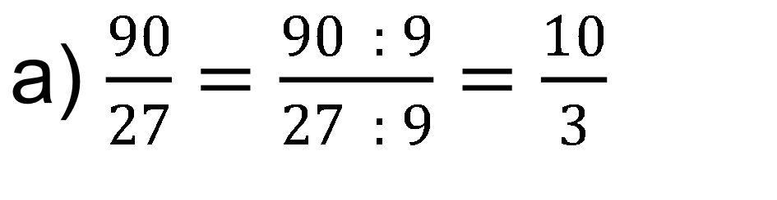
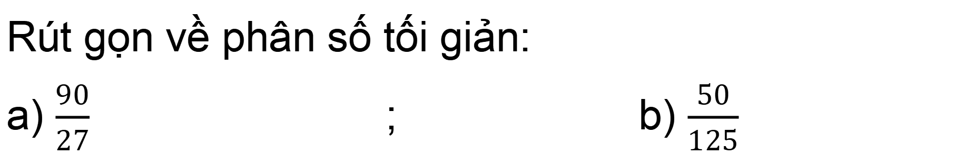
Ví dụ:
Rút gọn về phân số tối giản:
a) $\frac{90}{27}$ ; b) $\frac{50}{125}$
a) $\frac{90}{27}=\frac{90 : 9}{27 : 9}=\frac{10}{3}$
b) $\frac{50}{125}=\frac{50 : 25}{125 : 25}=\frac{2}{5}$

Slide 21

Bài tập 2: Cho hai số a = 72 và b = 96.
a) Phân tích a và b ra thừa số nguyên tố;
b) Tìm ƯCLN(a, b), rồi tìm ƯC(a, b).
Giải:
a) a = 72 = 2³.3²
b = 96 = 2⁵.3
b) ƯCLN (a,b) = 2³.3=24
=> ƯC (a, b) = Ư (24) = {1 ; 2 ; 3 ; 4 ; 6 ; 8 ; 12 ; 24}

Slide 22



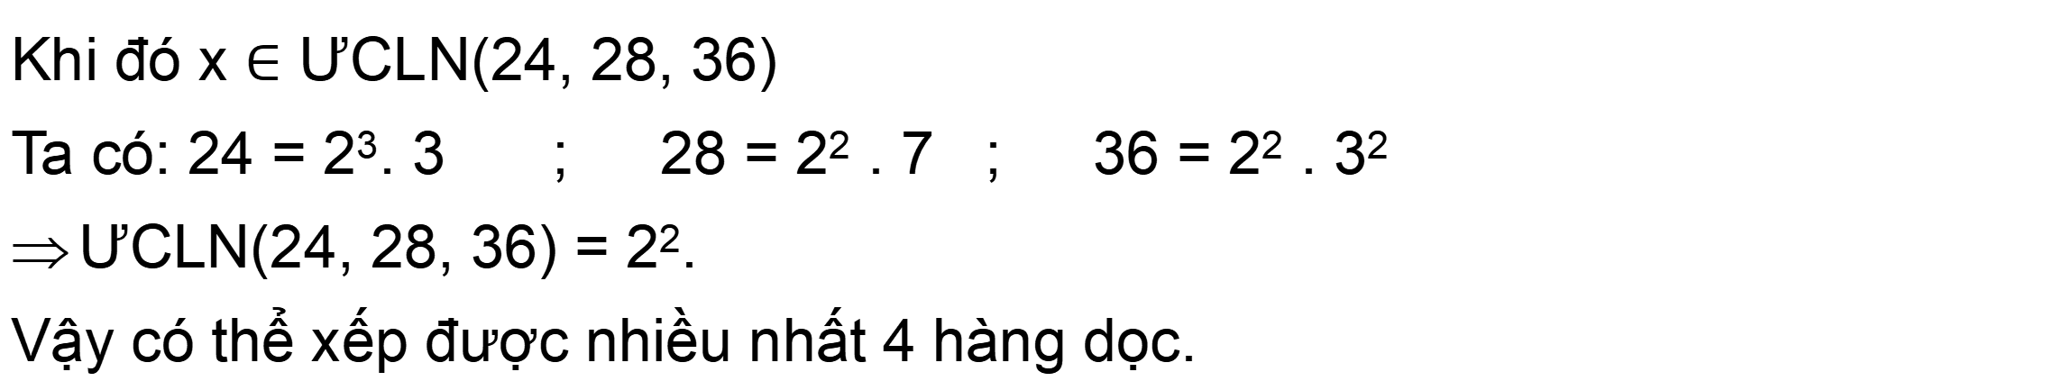
VẬN DỤNG
Một đại đội bộ binh có ba trung đội: trung đội I có 24 chiến sĩ, trung đội II có 28 chiến sĩ, trung đội III có 36 chiến sĩ. Trong cuộc diễu binh, cả ba trung đội phải xếp thành các hàng dọc đều nhau mà không có chiến sĩ nào trong mỗi trung đội bị lẻ hàng. Hỏi có thể xếp được nhiều nhất bao nhiêu hàng dọc?
Giải:
Gọi x là số hàng dọc nhiều nhất có thể xếp được, x $∈$ $ℕ$* , x > 1)
Khi đó x $∈$ ƯCLN(24, 28, 36)
Ta có: 24 = 2³. 3 ; 28 = 2² . 7 ; 36 = 2² . 3²
ƯCLN(24, 28, 36) = 2².
Vậy có thể xếp được nhiều nhất 4 hàng dọc.

Slide 23



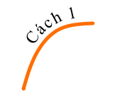


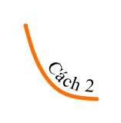

 Bài 11: ƯỚC CHUNG LỚN NHẤT

B3: Lập tích các thừa số đã chọn, mỗi thừa
Số lấy với số mũ nhỏ nhất của nó.
B1. Phân tích mỗi số ra thừa số nguyên tố.
B2: Chọn ra các thừa số nguyên tố chung

Slide 24


HƯỚNG DẪN VỀ NHÀ
- Đọc và ghi nhớ nội dung chính của bài.
- Vận dụng kiến thức làm bài tập 2.31 + 2.32
- Đọc, tìm hiểu thêm mục “Em có biết”
- Đọc trước bài “Bội chung. Bội chung nhỏ nhất”

Slide 25





CẢM ƠN CÁC EM ĐÃ CHÚ Ý BÀI GIẢNG!

